Slide 1
ĐẠI SỐ LỚP 10
Chương 1: MỆNH ĐỀ- TẬP HỢP
ÔN TẬP CHƯƠNG I
SƠ ĐỒ TƯ DUY KIẾN THỨC
BÀI TẬP TỰ LUẬN
BÀI TẬP TRẮC NGHIỆM
Notes:
Hiệu ứng chưa đồng nhất và hợp lí. Nên để khung xuất hiện trước.

Slide 2
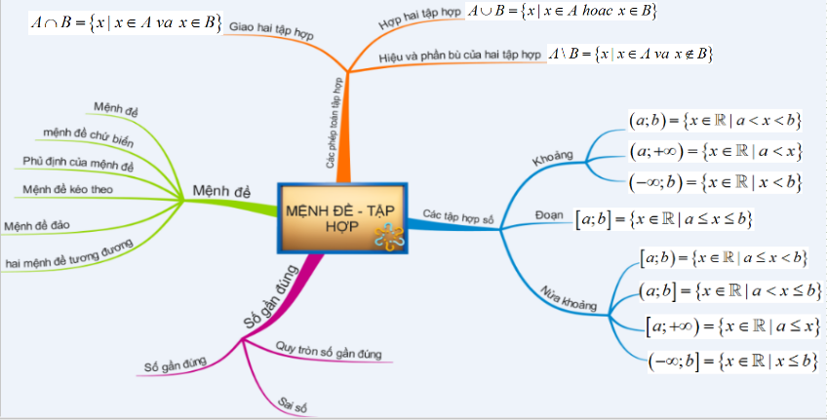
Notes:
.Nên đảo lại tử mẫu giống SGK cho HS dễ theo dõi. Chỗ nhận xét chưa đúng . Phải thay là “ Thương ….” như sách giáo khoa.
Số phức nghịch đảo không được kí hiệu là $z^{−1}$.

Slide 3
BÀI TẬP TỰ LUẬN
Câu 1.
$$\text{Cho} A=\left\{0;1;2;3;4;5;6;9\right\},B=\left\{0;2;4;8;6;9\right\},C=\left\{3;4;5;6;7\right\}.$$
a. $\text{T}\text{ì}\text{m} A∩B; A\backslash B\text{.}$
$$\text{b}\text{. }\text{So} \text{s}\text{á}\text{nh} \text{hai} \text{t}\text{ậ}\text{p} A∩(B\backslash C) \text{v}\text{à }\left(A∩B\right)\backslash C\text{.}$$
Bài giải
Ta có: $A∩B=\left\{0;2;4;6;9\right\};$
$A\backslash B=\left\{1;3;5\right\}$.
b. Ta có: $B\backslash C=\left\{0;2;8;9\right\}$
$⇒A∩(B\backslash C)=\left\{0;2;9\right\}$.
Ta có $\left(A∩B\right)\backslash C=\left\{0;2;9\right\}$
Suy ra $A∩(B\backslash C)=\left(A∩B\right)\backslash C$.
Notes:
Không hiểu câu 5 này định cho bài kiểu gì. Câu chưa hoàn thiện.

Slide 4
BÀI TẬP TỰ LUẬN
Câu 2.
Tìm tất cả các tập hợp $X$thoả mãn $X⊂A;X⊂B$ với $A=\left\{1;2;3;4\right\},$
$B=\left\{0;2;4;6;8\right\}$.
Bài giải
Vì $X⊂A;X⊂B$ nên $X⊂(A∩B)$.
Ta có $A∩B=\left\{2;4\right\}$
$⇒X$ là các tập hợp $∅;\left\{2\right\};\left\{4\right\};\left\{2;4\right\}$.
Câu 3.
Xác định các tập hợp $A∪B;A∩B;A\backslash B;B\backslash A$.
$a. A=\left[−4;4\right];B=\left[1;7\right]$. $b. A=\left(−∞;−2\right];B=\left[3;+∞\right)$.
Bài giải
$a) A∪B=\left[−4;7\right]$.
$$A∩B=\left[1;4\right].$$
$A\backslash B=\left.[−4;1\right)$.
$B\backslash A=\left.(4;7]\right.$.
b) $A∪B=\left.\left(−∞;−2\right]\right.∪[\left.3;+∞\right)$.
$A∩B=∅$.
$A\backslash B=\left.(−∞;−2\right.]$.
$B\backslash A=[\left.3;+∞\right)$.

Slide 5
BÀI TẬP TỰ LUẬN
Câu 4.
Cho $A=\left(−∞;m+5\right]$ và $B=\left(1;+∞\right)$. Tìm tất cả các giá trị của m để $A∪B=ℝ$.
Bài giải
$A∪B=ℝ$
$$⇔m+5≥1$$
$⇔m≥−$4.
Câu 5.
Cho các tập hợp $A=\left\{x∈ℝ|x<3\right\}$, $B=\left\{x∈ℝ|1<x≤5\right\}$,
$C=\left\{x∈ℝ|−2≤x≤4\right\}$. Tìm $\left(B∪C\right)\backslash \left(A∩C\right)$.
Bài giải
$A=\left(−∞;3\right)$;
$B=\left(1;5\right]$;
$C=\left[−2;4\right]$.
$B∪C=\left[−2;5\right]$;
$A∩C=\left[−2;3\right)$;
$\left(B∪C\right)\backslash \left(A∩C\right)=\left[3;5\right]$.

Slide 6
BÀI TẬP TRẮC NGHIỆM
Câu 1.
Cho mệnh đề chứa biến $P\left(n\right):"n^{2}+1$ chia hết cho $10"$. Mệnh đề nào sau đây là mệnh đề đúng?
A. $P(1)$. B.$P(2)$. C.$P(3)$. D.$P(4)$.
C
Câu 2.
Trong các câu sau, có bao nhiêu câu là mệnh đề?
1) Hãy cố gắng học thật tốt!
2) Số $20$ chia hết cho $6$.
3) Số $7$ là số nguyên tố.
4) Số $n$ là một số chẵn.
B
A. 1. B. 2. C. 3. D. 4.
Notes:
Giữ lại từ các hiệu ứng 4. Các hiệu ứng dùng đồng nhất từ trái sang phải.
Viết $\overline{z}$ sai ở hiệu ứng 5.
Tách hiệu ứng 6 thảnh 2 hiệu ứng.

Slide 7
BÀI TẬP TRẮC NGHIỆM
Câu 3.
Cho $A=\left\{7;8;9;10;11;12\right\}$. Số các tập con khác nhau của $A$ gồm hai phần tử là
C
A. $16$. B. $18$. C. $15$. D. $22$.
Câu 4.
Cho hai tập hợp $A=\left\{x∈ℝ|\left(2x−x^{2}\right)\left(2x^{2}−3x−2\right)=0\right\}$,
$B=\left\{n∈ℕ|3<n^{2}<30\right\}$. Chọn mệnh đề đúng.
A
A. $A∩B=\left\{2\right\}$. B. $A∩B=\left\{4;5\right\}$.
C. $A∩B=\left\{2;4\right\}$. D. $A∩B=\left\{3\right\}$.
Bài giải
$A=\left\{−\frac{1}{2};0;2\right\}$;
$B=\left\{2;4;5\right\}$.
$A∩B=\left\{2\right\}$.
$$\text{Ch}\text{ọ}\text{n} \text{A}\text{.}$$
Notes:
Giữ lại từ các hiệu ứng 4. Các hiệu ứng dùng đồng nhất từ trái sang phải.
Viết $\overline{z}$ sai ở hiệu ứng 5.
Tách hiệu ứng 6 thảnh 2 hiệu ứng.

Slide 8
BÀI TẬP TRẮC NGHIỆM
Câu 5.
Kết quả của phép toán $\left(−∞;1\right)∩\left[−1;2\right)$ là
C
A. $\left(1;2\right)$. B. $\left(−∞;2\right)$. C. $\left[−1;1\right)$. D.$\left(−1;1\right)$.
Câu 6.
Cho tập hợp $M=\left\{x∈ℝ|−2≤x<3\right\}$. Hãy viết tập $M$ dưới dạng khoảng, đoạn.
A. $M=\left[−2;3\right)$. B. $M=\left(−2;3\right)$. C. $M=\left[−2;3\right]$. D. $M=\left(−2;3\right]$.
A
Câu 7.
Cho hai tập hợp $M=\left(5;10\right]; N=\left[6;9\right)$ thì $M∪N$ là
A. $N$. B. $M$. C. $\left(5;9\right)$. D. $\left[6;10\right]$.
B
Notes:
Giữ lại từ các hiệu ứng 4. Các hiệu ứng dùng đồng nhất từ trái sang phải.
Viết $\overline{z}$ sai ở hiệu ứng 5.
Tách hiệu ứng 6 thảnh 2 hiệu ứng.

Slide 9
BÀI TẬP TRẮC NGHIỆM
Câu 8.
Cho mệnh đề $P:^{"}∀x∈ℝ:x^{2}+2x−3>0^{"}$. Phủ định của mệnh đề $P$ là
A. $∃x∈ℝ:x^{2}+2x−3>$0 B. $∀x∈ℝ:x^{2}+2x−3≤$0
C. $∃x∈ℝ:x^{2}+2x−3<$0 D. $∃x∈ℝ:x^{2}+2x−3≤$0
D
Câu 9.
Trong các mệnh đề sau, mệnh đề nào sai?
B
$$\text{A}\text{.} ∃x∈Q:2x+3=6.$$
$\text{B}\text{.} ∀x∈R: 5x=x^{5}$.
$$\text{C}\text{.} ∃x∈R:x^{2}+x+2>0.$$
$$\text{D}\text{.} ∃x∈Q: x⋮5.$$
Câu 10.
Phủ định của mệnh đề chứa biến :$"∀x∈R:x^{2}+2>0"$ là
$$\text{A}\text{.} ∀x∈ℝ:x^{2}+2<0\text{.}$$
$\text{B}\text{.} ∀x∈ℝ:x^{2}+2≤0$.
$$\text{C}\text{.} ∃x∈ℝ:x^{2}+2<0\text{.}$$
D
$\text{D}\text{. }∃x∈ℝ:x^{2}+2≤0$.
Notes:
Giữ lại từ các hiệu ứng 4. Các hiệu ứng dùng đồng nhất từ trái sang phải.
Viết $\overline{z}$ sai ở hiệu ứng 5.
Tách hiệu ứng 6 thảnh 2 hiệu ứng.

Slide 10
BÀI TẬP TRẮC NGHIỆM
Câu 11.
Cho tập hợp $A=\left.(2;5]\right.;B=\left(3;8\right)$. Tập hợp $A\backslash B$ là
$\text{A}\text{.} \text{(}\left.2;3\right.]\text{.}$ $\text{B}\text{.} \text{(}\left.2;8]\right.$ $\text{C}\text{. }\left(3;5\right).$ $\text{D}\text{.}\left[3;5\right]$
A
Câu 12.
Cho hai tập hợp $A=\left[−2;3\right];B=\left.(1;4]\right.$. Tập hợp $A∩B$ là
A
$\text{A}\text{.} \text{(}\left.1;3\right.]\text{.}$ $\text{B}\text{.} \left(−2;4\right)$. C. $\left(3;4\right)$ $\text{D}\text{.} \text{[}\left.−2;1\right)\text{.}$
Câu 13.
Cho tập $A=\left\{x∈ℝ:\left|x\right|≥5\right\}$. Phần bù của tập hợp $A$ trong tập số thực $ℝ$ là
A
$\text{A}\text{. }\left(−5;5\right)\text{.}$ $\text{B}. \left[−5;5\right]$. $\text{C}\text{.}\left. (−5;5]\right.\text{.}$ $\text{D}\text{.}$ $(\left.−∞;−5]\right.∪\left.[5;+∞\right)$
Notes:
Giữ lại từ các hiệu ứng 4. Các hiệu ứng dùng đồng nhất từ trái sang phải.
Viết $\overline{z}$ sai ở hiệu ứng 5.
Tách hiệu ứng 6 thảnh 2 hiệu ứng.

